Slide 1

Páginas web Galería "Reflejo Inverso"
Evaluación de Unidad 1
TALLER DE TECNOLOGÍAS WEB – IF101IINF
Profesor: Juan Delgado Sornes
Alumna: Belén Almendros

Slide 2
Índice
Introducción
Uso de la IA
Directorio y HTML
Página Inicio
Página Galería
Página Contacto
Contenido Adicional: Hoja de estilos
Vistas en navegador
Conclusión y desafíos
Enlaces

Slide 3
Introducción
El presente trabajo corresponde al desarrollo de tres páginas web como parte de la evaluación de la Unidad 1 del módulo Taller de Tecnologías Web del Instituto Profesional San Sebastián.
El encargo consistió en crear un sitio web con tres secciones obligatorias en formato HTML: Inicio, Galería y Contacto, cada una con elementos específicos solicitados, como menú de navegación, imágenes, descripciones y formulario de contacto.
Como valor agregado, se incorporó una hoja de estilos en CSS para dar formato visual al sitio. Este trabajo fue abordado desde un enfoque de diseño realista, considerando mi experiencia académica y laboral en el área, así como los conocimientos adquiridos en un bootcamp de desarrollo Front-End. Mi objetivo fue presentar una maqueta funcional y coherente, tanto en estructura como en presentación.

Slide 4
Uso de la IA
Durante el desarrollo del trabajo se utilizaron herramientas de inteligencia artificial para apoyar el proceso. En Visual Studio Code se empleó la extensión TabNine, que sugiere líneas de código en tiempo real, lo que permitió agilizar la escritura y mejorar la eficiencia.
Además, se utilizó ChatGPT como apoyo para la corrección de textos, específicamente en aspectos de ortografía, gramática y coherencia, con el objetivo de presentar un informe claro y bien redactado.

Slide 5
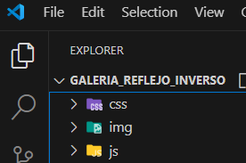
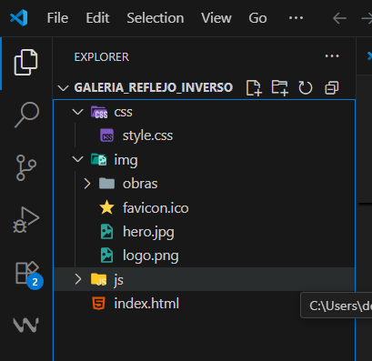
Directorio y HTML
En primer lugar, se creó un directorio principal que organiza los archivos del proyecto en carpetas específicas: una carpeta css para las hojas de estilo, una carpeta img para almacenar las imágenes utilizadas en el sitio, y una carpeta js, que en esta etapa permanece vacía, pero fue incluida con el propósito de incorporar funcionalidades interactivas en futuras versiones mediante JavaScript.
Se creó la hoja de estilos style.css y el documento principal index.html. Dentro de la carpeta img se agregó una subcarpeta destinada a las obras de la galería. Además, se insertaron el ícono favicon.ico y el logo.png del sitio, ambos de creación propia realizados en Adobe Illustrator. Para la sección hero de la página de inicio, se incorporó la imagen hero.jpg, descargada desde la plataforma Freepik (1) y manipulada con Adobe Photoshop.

Slide 6
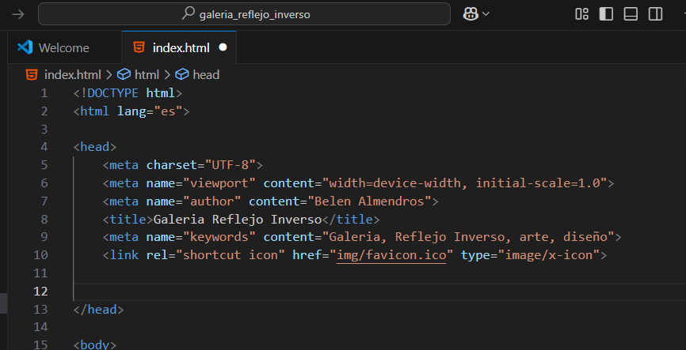
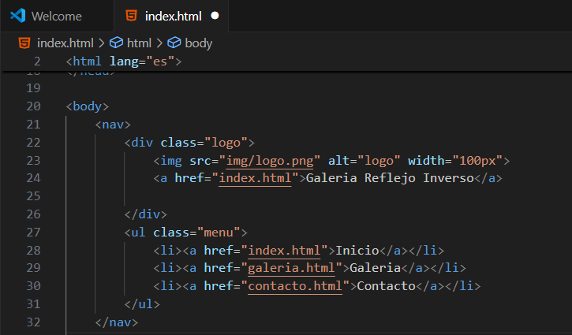
Directorio y HTML
En el archivo index.html, se estableció correctamente la estructura base de un documento HTML5 mediante la declaración <!DOCTYPE html>. Se configuró el idioma del sitio a español (lang="es") y se añadieron metadatos relevantes, incluyendo author, para identificar la autoría del documento, y keywords, con el fin de optimizar el SEO del sitio. También se definió un título representativo para la pestaña del navegador y se enlazó correctamente la ruta del ícono (favicon) para su visualización en la barra del navegador.
Se incorporó una etiqueta semántica <nav>, en la cual se insertaron el logo y el título del sitio. A continuación, se añadió un menú de navegación mediante una lista no ordenada (<ul>), cuyos elementos enlazan, a través de la etiqueta <a>, a las diferentes páginas del sitio: Inicio, Galería y Contacto, permitiendo así una navegación entre las distintas secciones.

Slide 7
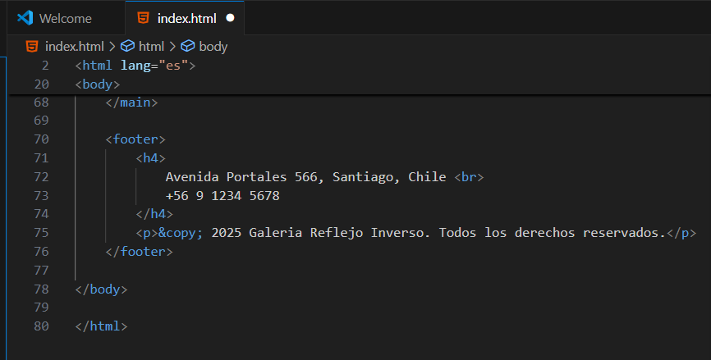
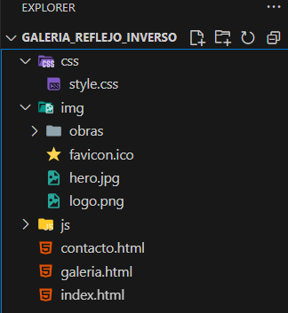
Directorio y HTML
En el pie de página se creó un contenedor semántico <footer> para cerrar la estructura del documento. En su interior se agregó un encabezado <h4> con una dirección y número de teléfono ficticios correspondientes al negocio, a modo de ejemplo. Debajo, se incluyó un párrafo (<p>) con una referencia al copyright del sitio, indicando los derechos reservados del negocio.
Con el objetivo de mantener una estructura y formato consistentes en todo el sitio, se realizaron dos copias del documento index.html, a las que se les cambiaron los nombres por galeria.html y contacto.html. A partir de estas copias, se modificó únicamente el contenido específico de cada sección, conservando el mismo diseño base, el menú de navegación y los estilos definidos en la hoja de estilos CSS.

Slide 8
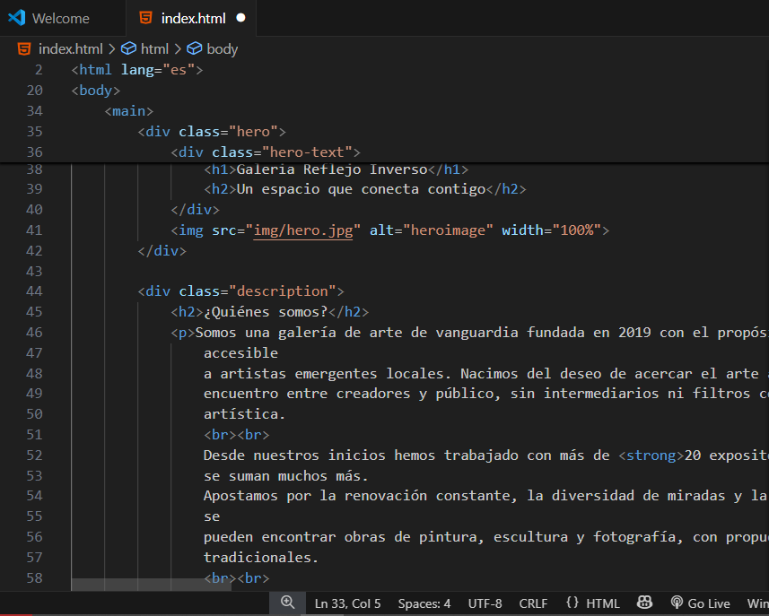
Página de Inicio
Para la página de inicio se utilizó una única etiqueta semántica <main>, destinada a contener el contenido principal del sitio. Esta sección fue dividida en dos bloques. El primero incluye un título principal mediante la etiqueta <h1>, un subtítulo con <h2> y una imagen destacada (hero.jpg) insertada con la etiqueta <img>. El segundo bloque presenta la sección ¿Quiénes somos?, encabezada por un título con <h2>, seguido de una descripción del negocio utilizando la etiqueta <p>.

Slide 9
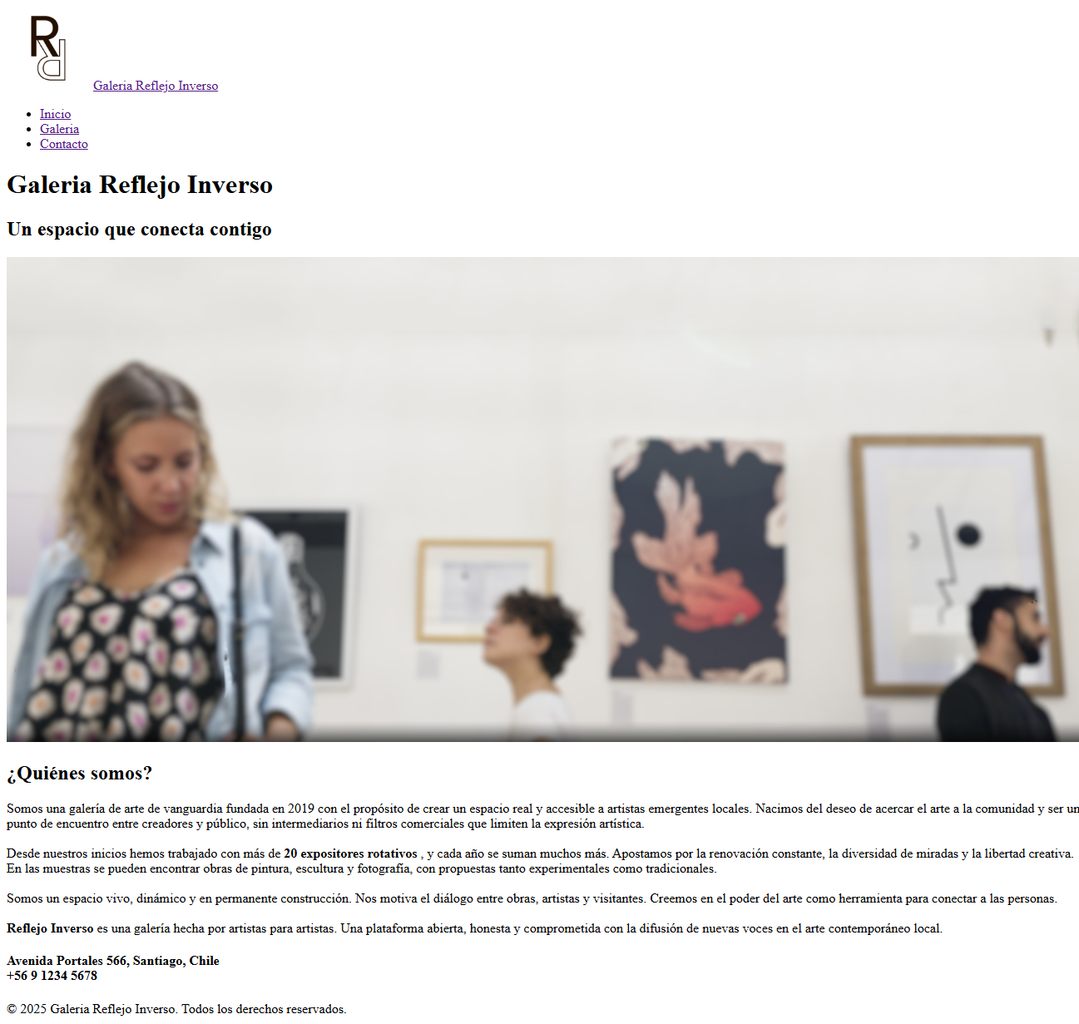
Página de Inicio
Vista en navegador. Página Inicio

Slide 10
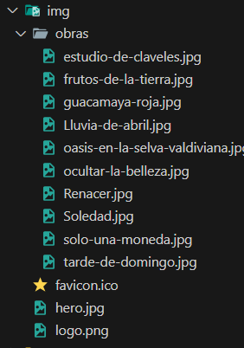
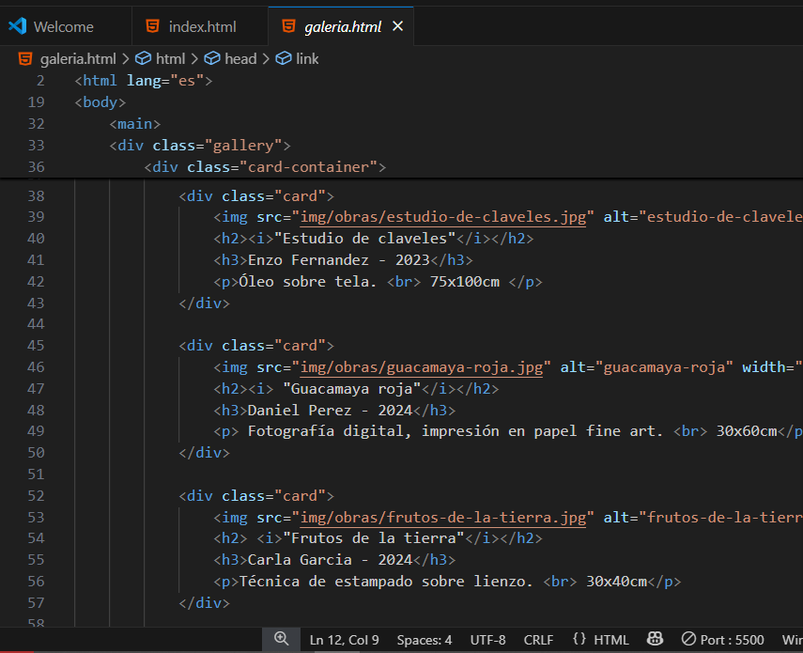
Página Galería
Para la página galería, se cargaron un total de 10 imágenes en la subcarpeta obras, ubicada dentro del directorio img. Todas las imágenes fueron descargadas desde la plataforma Freepik (2)(3)(4)(5)(6)(7)(8)(9)(10)(11)
En esta página se utilizó una única etiqueta semántica <main> para contener el contenido principal. Dentro de ella, se agregó un contenedor <div> con la clase galeria, que incluye un título principal mediante la etiqueta <h1> y, a continuación, otro <div> con la clase card-container. Este último contiene múltiples subdivisiones en <div> con la clase card, utilizadas como tarjetas individuales para cada obra. Cada tarjeta incluye una imagen <img>, un título con <h2>, un subtítulo con <h3> y una descripción mediante la etiqueta <p>

Slide 11
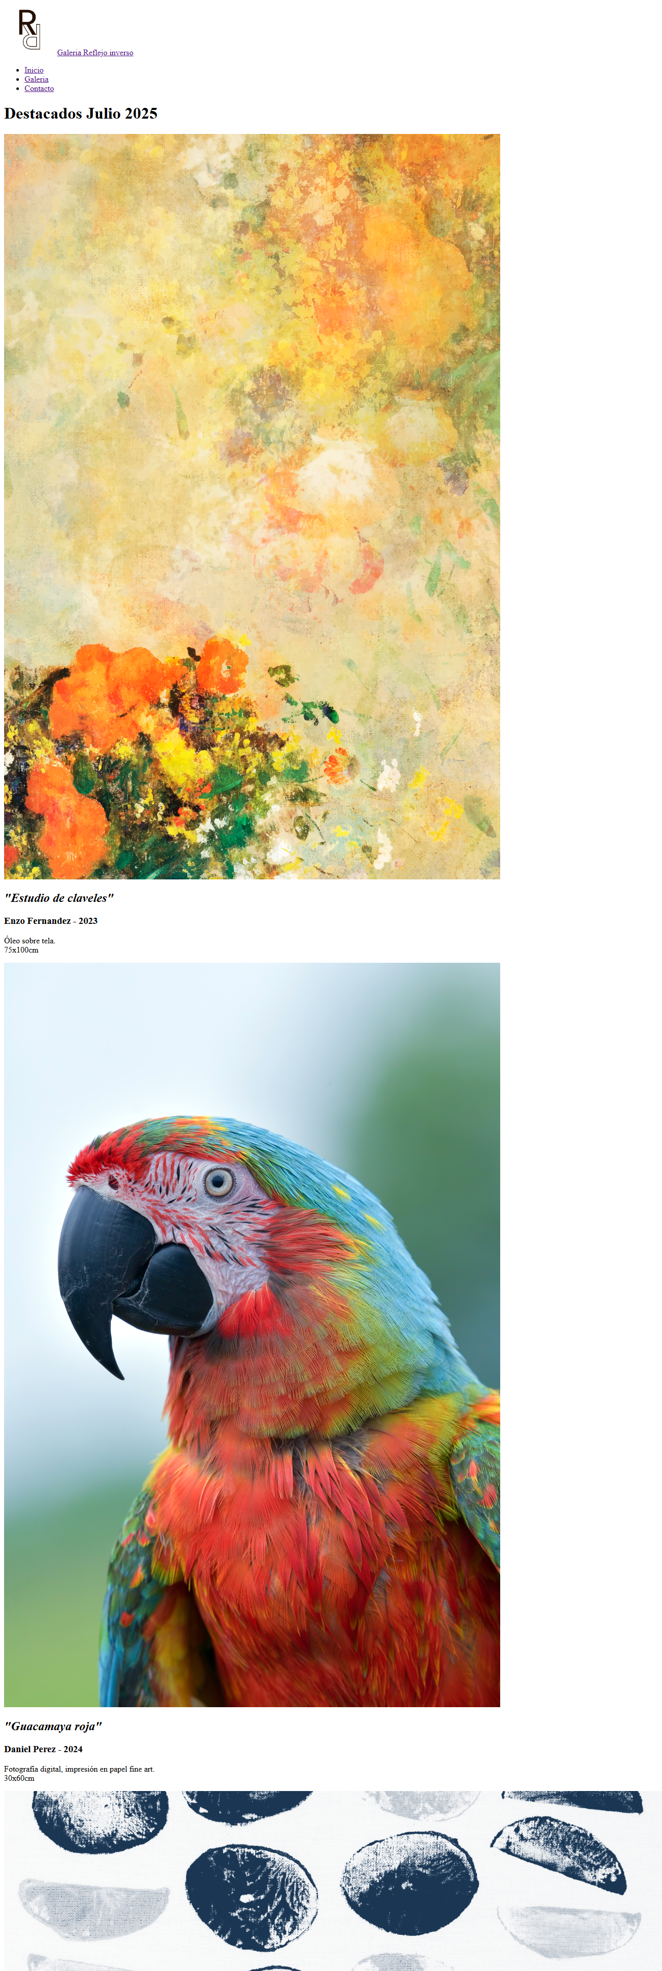
Página Galería
Parte de la vista en navegador. Página Galería

Slide 12
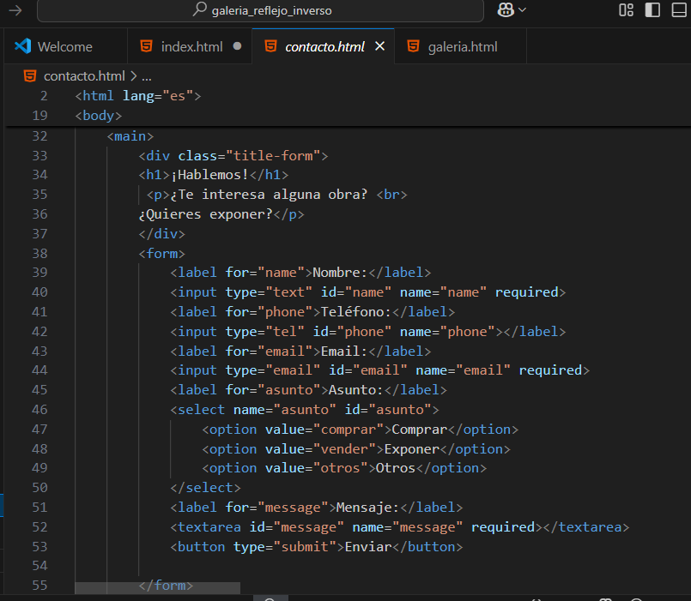
Página Contacto
En la página Contacto se utilizó una única etiqueta semántica <main>. Dentro de ella se incluyó un contenedor <div> con la clase title-form, creado con el propósito de aplicar estilos personalizados desde la hoja CSS. En este bloque se agregó un título principal mediante la etiqueta <h1> y un párrafo descriptivo utilizando <p>. A continuación, se incorporó un formulario utilizando la etiqueta <form>, estructurado con sus respectivas etiquetas <label> e <input> para solicitar los siguientes datos: nombre, teléfono, correo electrónico y mensaje. También se añadió un campo de selección mediante <label> y <select>, con opciones predeterminadas: comprar, exponer y otros.. Finalmente, se incluyó un botón de envío con la etiqueta <button>, que permite enviar la información ingresada.

Slide 13
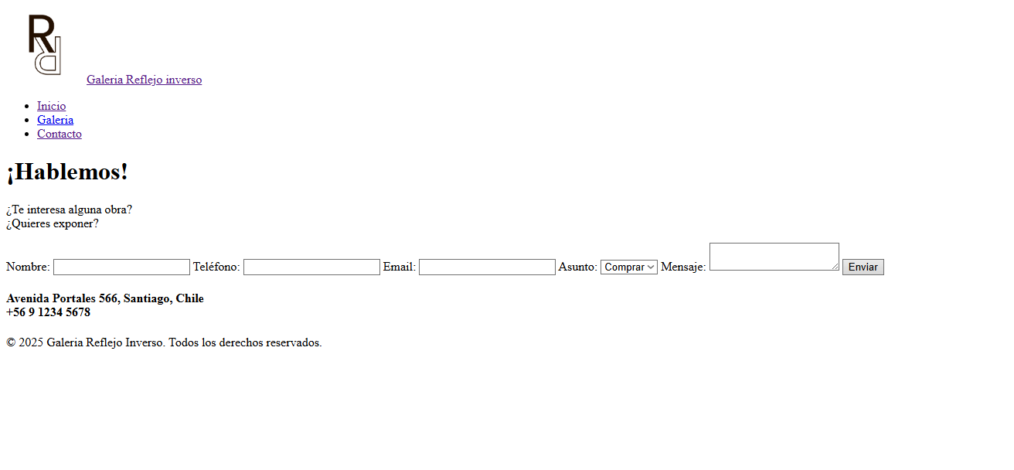
Página Contacto
Vista en navegador. Página Contacto

Slide 14
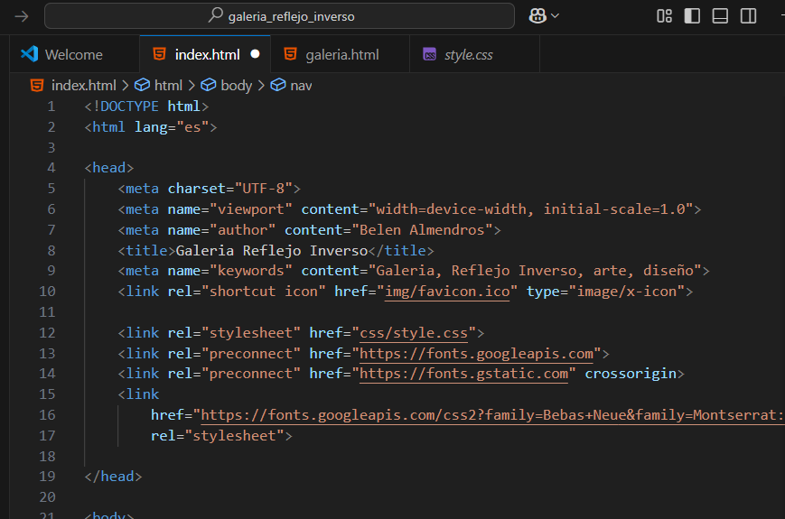
Contenido Adicional: Hoja de estilos
Como contenido adicional, a cada página del sitio se le agregó el enlace correspondiente (<link>) para conectar con la hoja de estilos style.css, para aplicar formato visual, y el enlace a Google Fonts para utilizar la fuente Poppins. En cuanto a la estética general, se estableció un fondo de color negro para el cuerpo del sitio (<body>), con texto en color blanco, mientras que las secciones <nav> y <footer> se mantuvieron con fondo blanco, generando un contraste visual intencionado. El color de fuente principal, igual al utilizado en el logo, es #241001, y se aplicó en encabezados y texto destacado. Como color secundario, se utilizó goldenrod, aplicado en efectos ::hover del menú de navegación, en las tarjetas de la galería y como color de fondo del formulario de contacto

Slide 15

Vistas de Navegador
Link GitHub
Link Local

Slide 16
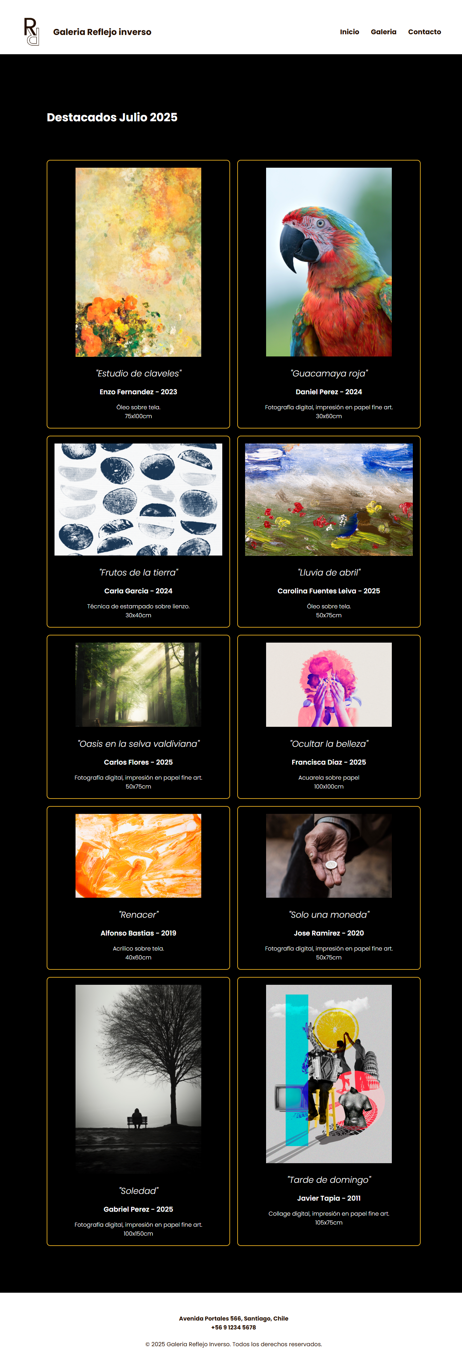
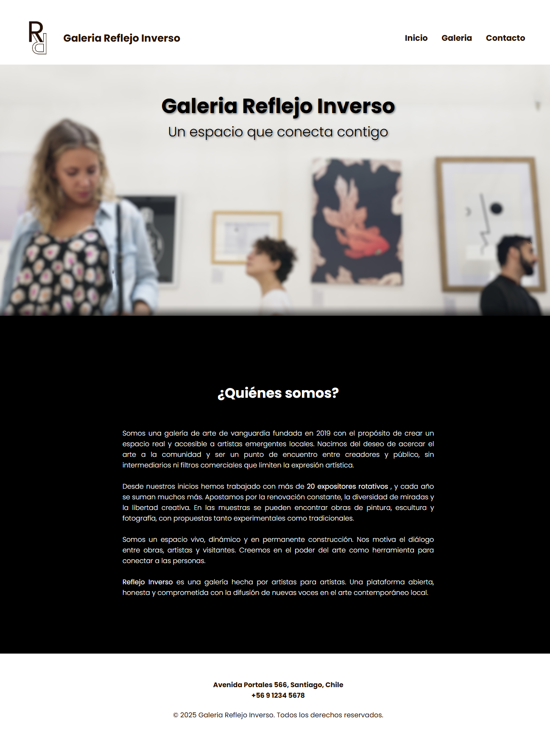
Vistas de Navegador

Slide 17
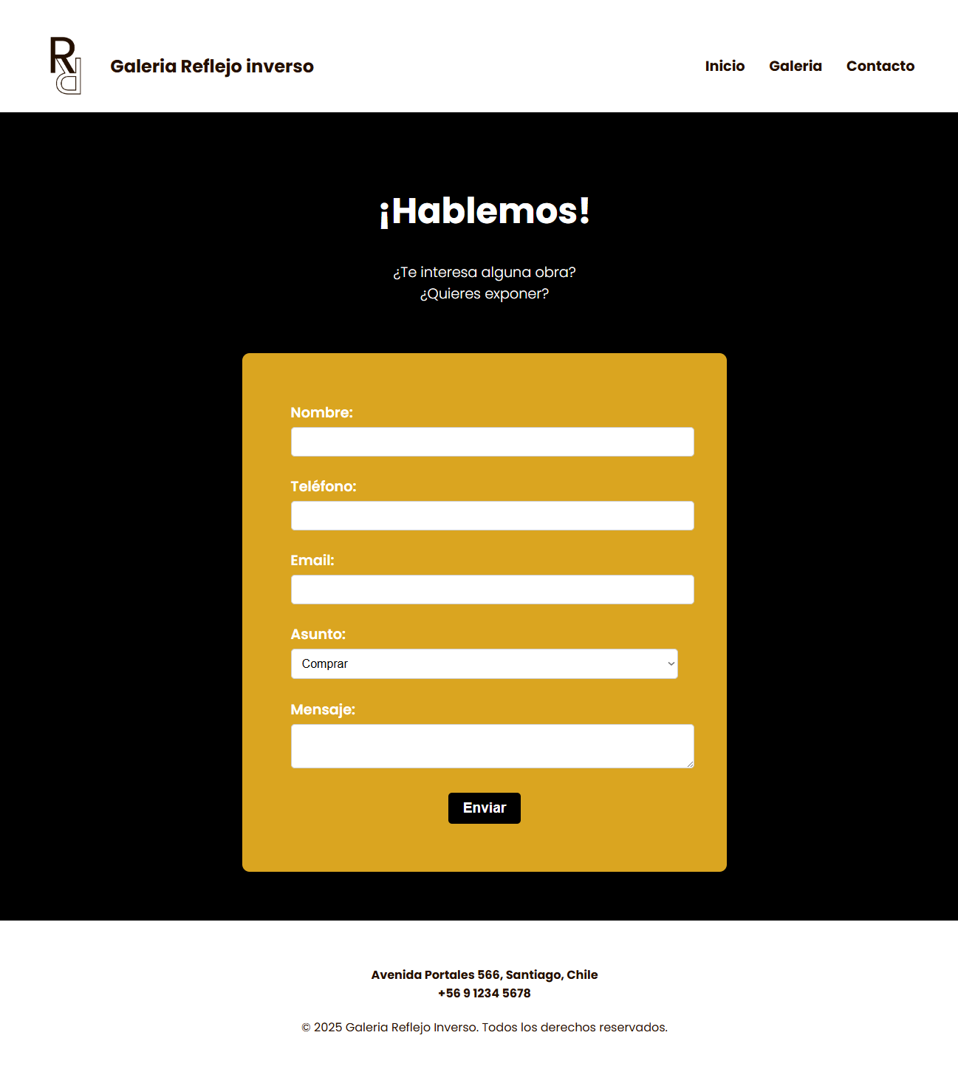
Vistas de Navegador

Slide 18
Conclusión y desafíos
Se desarrolló un producto legible y funcional, cumpliendo con los criterios solicitados en la evaluación. Se aplicaron correctamente las etiquetas de texto con su respectiva jerarquización, metadatos, etiquetas de enlace e inserción de imágenes locales. También se utilizaron listas no ordenadas para el menú, formulario, contenedores y etiquetas semánticas, lo que contribuye a mejorar el SEO.
Además, se incorporó una hoja de estilos en CSS, brevemente descrita, entendiendo que el diseño visual no era el foco principal de esta unidad.
Este trabajo no representó un desafío en cuanto a aprendizaje técnico, ya que los contenidos requeridos ya formaban parte de mis conocimientos previos, adquiridos tanto por experiencia académica como personal. Sin embargo, fue una buena instancia para ordenar y aplicar esos conocimientos en un producto completo, documentado y presentable.
Como desafío personal, me gustaría incorporar animaciones a las páginas (por ejemplo, transiciones suaves en los títulos o una galería tipo diapositiva para las obras), añadir funcionalidades interactivas con JavaScript, Bootstrap o jQuery, y conectar el formulario con una base de datos. Además, me interesa especialmente aprender a hacer que las páginas sean responsivas, para que se adapten correctamente a distintos dispositivos y resoluciones.

Slide 19
Enlaces
(1) Imagen Hero Freepik
(2) Imagen estudio-de-claveles.jpg Freepik
(3) Imagen frutos-de-la-tierra.jpg Freepik
(4) Imagen guacamaya-roja.jpg Freepik
(5) Imagen lluvia-de-abril.jpg Freepik
(6) Imagen oasis-en-la-selva-valdiviana.jpg Freepik
(7) Imagen ocultar-la-belleza.jpg Freepik
(8) Imagen renacer.jpg Freepik
(9) Imagen soledad.jpg Freepik
(10) Imagen solo-una-moneda.jpg Freepik
(11) Imagen tarde-de-domingo.jpg Freepik
*Todas las imágenes descargadas de Freepik son de licencia gratuita.

